Slide 1





Journées nationales de l'innovation et de la recherche-action
Évaluation des compétences et développement professionnel des enseignants en formation initiale à Djibouti: une démarche innovante dans le cadre du programme APPRENDRE
Février - Avril 2025
Abdillahi Hassan Kalinleh
Expert national associé du GTE7 Culture de l'évaluation du Programme APPRENDRE de l’AUF
Chef de Service de la Formation Initiale au CFEN
Centre de Formation de l’Éducation Nationale (CFEN) – Djibouti
abdillahihassankalinleh@gmail.com

Slide 2
Contexte de l’atelier
1

Slide 3
La formation initiale des enseignant.e.s à Djibouti repose sur une alternance théorie-pratique de deux ans. La première année combine cours théoriques et trois stages progressifs (observation, pratique accompagnée, semi-responsabilité). La deuxième année se déroule en pleine responsabilité dans les établissements scolaires.
Cependant, l’hétérogénéité des outils d’évaluation en 2ème année a mis en évidence la nécessité de renforcer la cohérence et l’harmonisation des pratiques.
Dans ce cadre, une mission d’expertise s’est tenue en présentiel du 23 au 27 février 2025, inscrite dans le Plan de Travail Annuel (PTA 2) du programme APPRENDRE.
Ce travail, commandité par le MENFOP, a réuni 27 participant-e-s (formateurs du CFEN et CP de l’IGEN) autour du thème « Évaluation des compétences et développement professionnel ».

Slide 4
Objectifs
2

Slide 5
Objectif principal :
Développer les capacités des acteurs nationaux à concevoir et à structurer des outils et ressources d’évaluation des compétences professionnelles, en lien avec les exigences de la formation initiale
Objectifs spécifiques:
Mettre en place un dispositif de gestion de l’évaluation des compétences des enseignant.e.s à l’issue de la formation initiale.
Produire des outils et des ressources pour évaluer les compétences acquises à l’issue de la formation initiale

Slide 6
3
Mise en œuvre de l’atelier

Slide 7
La phase préparatoire de l’atelier a été marquée par plusieurs actions essentielles :
Concertations en visioconférence entre la direction générale du CFEN-l’expert national et l’expert international afin de recentrer la démarche sur les outils de la formation initiale.
Nécessité de s’appuyer sur le référentiel de l’enseignant.e et le guide de certification, avec partage de ces documents de référence entre le CFEN-l’expert national et l’expert international.
Diffusion de la note de service N°122/SG/MENFOP du 19/02/2025 fixant la liste des participant.e.s à l’atelier (formateurs-trices, conseiller.e.s pédagogiques ).
Préparation et mise en ligne d’un espace collaboratif sur Moodle (CFEN + APPRENDRE) intégrant ressources documentaires et productions. Une digitalisation des supports et anticipation logistique, identifiées comme facteurs clés de succès.

Slide 8
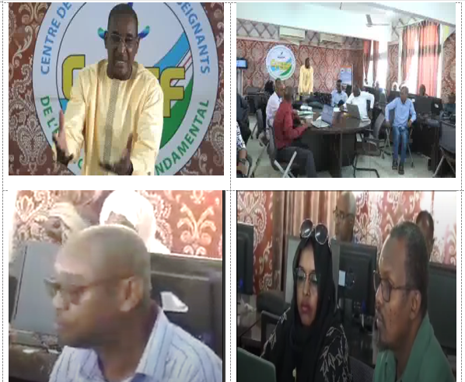

Slide 9
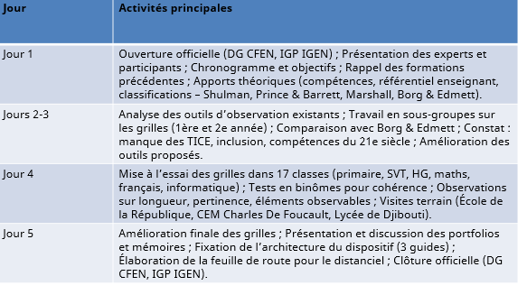
Synthèse de la phase présentielle de l’atelier:

Slide 10
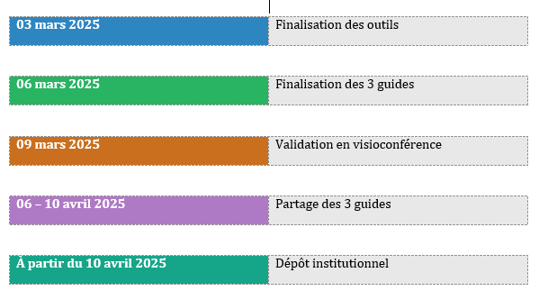
Phase distancielle de l’atelier

Slide 11
4
Stratégie de mise en œuvre

Slide 12
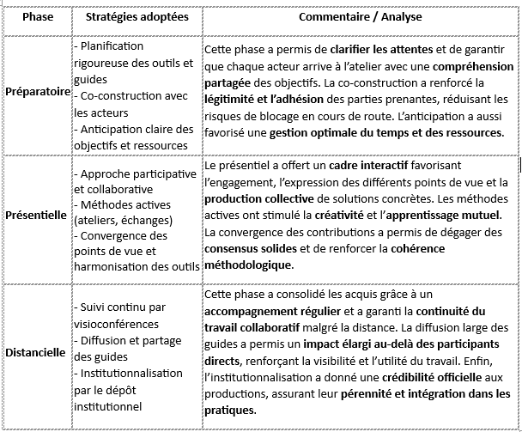

Slide 13
Résultats atteints
5

Slide 14
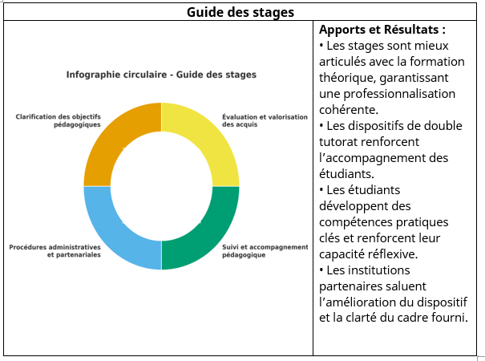

Slide 15
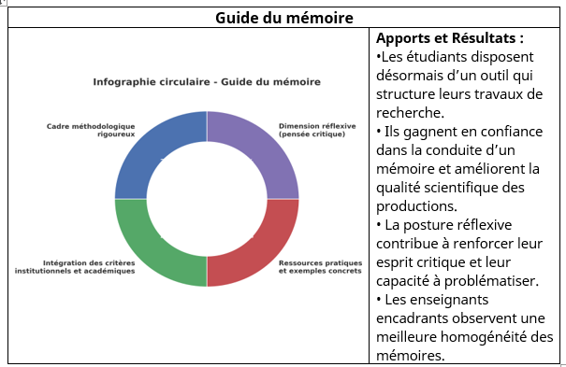

Slide 16
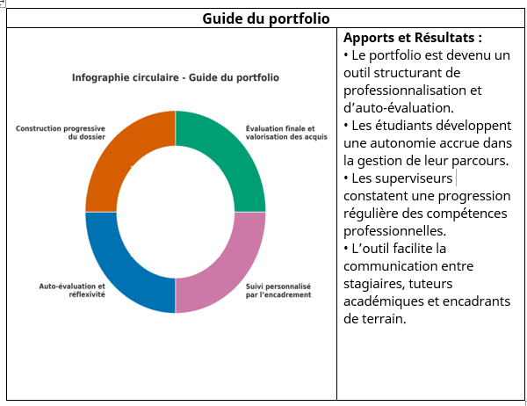

Slide 17
Dissémination
6

Slide 18
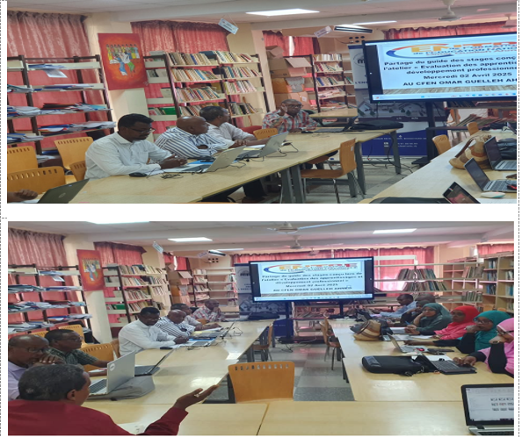

Slide 19
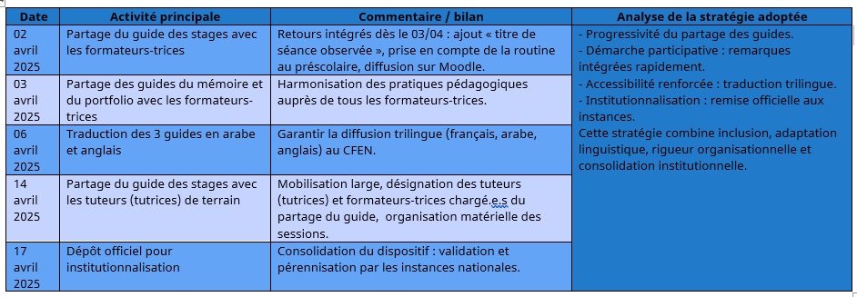

Slide 20
Bibliographie
Barbier, J. M., Chaix, M.-L., & Demailly, L. (1994). Le développement professionnel des enseignants. Paris : PUF
Borg, S., & Edmett, A. (2019). Developing a teacher evaluation framework : Processes and lessons. ELT Research Papers, 19.06.
Brodeur, M., Deaudelin, C., & Bru, M. (2005). Le développement professionnel des enseignants. Presses de l’Université du Québec.
Cornu, B. (2015). L’accompagnement en formation : enjeux et pratiques. Paris : L’Harmattan.
Gillet, J., & Tremblay, M. (2017). La pratique de la recherche participative et ses effets transformateurs. Les Politiques sociales, 1, 77–89.
Leclercq, D., & Poumay, M. (2018). La formation des enseignants et formateurs d’adultes : Un guide pour la conception, la mise en œuvre et l’évaluation des dispositifs. De Boeck Supérieur.

Slide 21
Paul, M. (2015). L’accompagnement : une posture professionnelle spécifique. Paris : L’Harmattan
Perrenoud, P. (2001). Alternance et transfert : construire des ponts entre théorie et pratique en formation. Cahiers pédagogiques , 390.
Prince, T., & Barrett, T. (2014). Teacher professional standards in England : Classroom practice and professional development.
Schön, D. A. (1983). The Reflective Practitioner : How Professionals Think in Action. New York : Basic Books.
Vygotski, L. S. (trad. Fr. 1997). Pensée et langage. Paris : La Dispute.
Wittorski, R. (2014). Professionnalisation et développement professionnel. Paris : L’Harmattan.

Slide 22
MERCI
DE VOTRE ATTENTION

